Slide 1

ỦY BAN NHÂN DÂN QUẬN LONG BIÊN
TRƯỜNG TIỂU HỌC ÁI MỘ B
MÔN: TIẾNG VIỆT
PHÂN MÔN : VIẾT
LỚP 2
BÀI: MÙA NƯỚC NỔI
PHÂN BIỆT: C/K; CH/TR; AC/AT

Slide 2


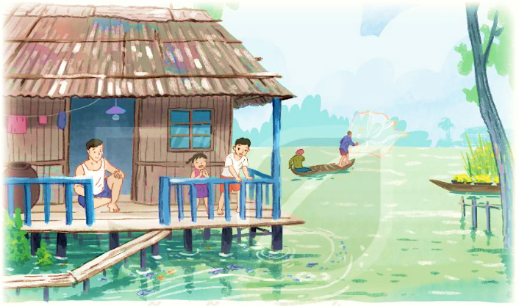



NGHE- VIẾT
MÙA NƯỚC NỔI
Nghe - viết.
Bài tập chính tả.
Bài tập lựa chọn.

Slide 3
Mùa nước nổi
Đồng ǟuộng, vườn tược và cây cỏ như biết giữ lại hạt phù sa ở quanh mình, nước lại trong dần. Ngồi trong nhà, ta thấy cả những đàn cá ǟòng ǟòng, từng đàn, từng đàn theo cá mẹ xuôi theo dòng nước, vào tận đồng sâu.
Đoạn văn có từ nào viết hoa?

Slide 4
Các từ dễ viết sai
phù sa
đồng sâu
quanh
ròng ròng
đồng ruộng

Slide 5

VIẾT BÀI
Học sinh viết bài vào vở ô li

Slide 6
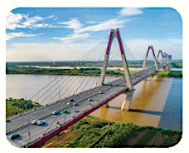

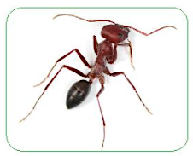
Tìm tên sự vật bắt đầu bằng c hoặc k.
cầu
cá
kiến

Slide 7
Chọn a hoặc b
a) Chọn ch hay tr thay cho ô vuông
cây e ải tóc quả anh
e mưa ải nghiệm bức anh
tr
ch
ch
ch
tr
tr
b) Tìm từ ngữ có tiếng chứa ac hoặc at
ac | củ lạc,
at | hạt cát,
con hạc,
âm nhạc,…
mát mẻ,…

Slide 8





Củng cố, dặn dò

